Slide 1





PHÒNG GIÁO DỤC VÀ ĐÀO TẠO QUẬN LONG BIÊN
TRƯỜNG MẦM NON GIA THƯỢNG
Làm quen với toán
Đề tài: Đếm trong phạm vi 10 và đếm theo khả năng
Lứa tuổi: Mẫu giáo Nhỡ (4-5 tuổi)
GV: Phùng Thị Tuyết
Email: Phungthituyetvinchool@gmail.com.
SĐT: 0966445493
Đơn vị công tác: Trường MN Gia Thượng
Địa chỉ: Tổ 18 – Ngọc Thụy – Long Biên –Hà Nội
Năm học: 2017 -2018

Slide 2

Ôn luyện
đếm trong
phạm vi 5

Slide 3



1

Slide 4



2

Slide 5




3

Slide 6
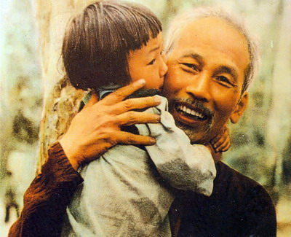
4

Slide 7
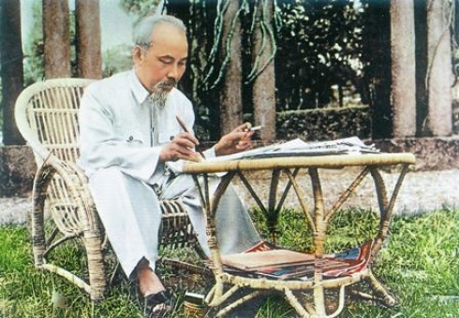
5

Slide 8
Dạy trẻ đếm
trên đối tượng
trong phạm vi
10 và đếm
theo khả năng

Slide 9

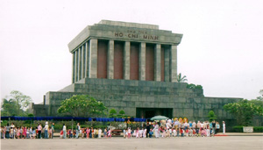
6

Slide 10
7

Slide 11
8

Slide 12
9

Slide 13
10

Slide 14



Giờ học kết thúc rồi
Chúc các bé chăm ngoan học giỏi

